Slide 1


Tác giả
HUỲNH LONG NGUYỆN
* Báo cáo viên của Nhà Xuất bản Giáo dục Việt Nam môn Âm nhạc, bộ sách KNTT với cuộc sống.
* Tác giả sách điện tử Kế hoạch bài dạy Âm nhạc 1, bộ sách KNTT với cuộc sống.
* Cộng tác viên nhóm tác giả bộ sách Âm nhạc KNTT với cuộc sống.
THẦY CÔ VUI LÒNG KHÔNG CHIA SẺ TÀI LIỆU CỦA CHƯƠNG TRÌNH NHÉ Ạ!
XIN CHÂN THÀNH CẢM ƠN THẦY CÔ!

Slide 2

TIẾT 2
ĐỊA CHỈ KÊNH HỌC LIỆU ÂM NHẠC KẾT NỐI:
https://www.youtube.com/channel/UCO2d8nr48-iTs8byOJTX9PQ

Slide 3

KHỞI ĐỘNG

Slide 4
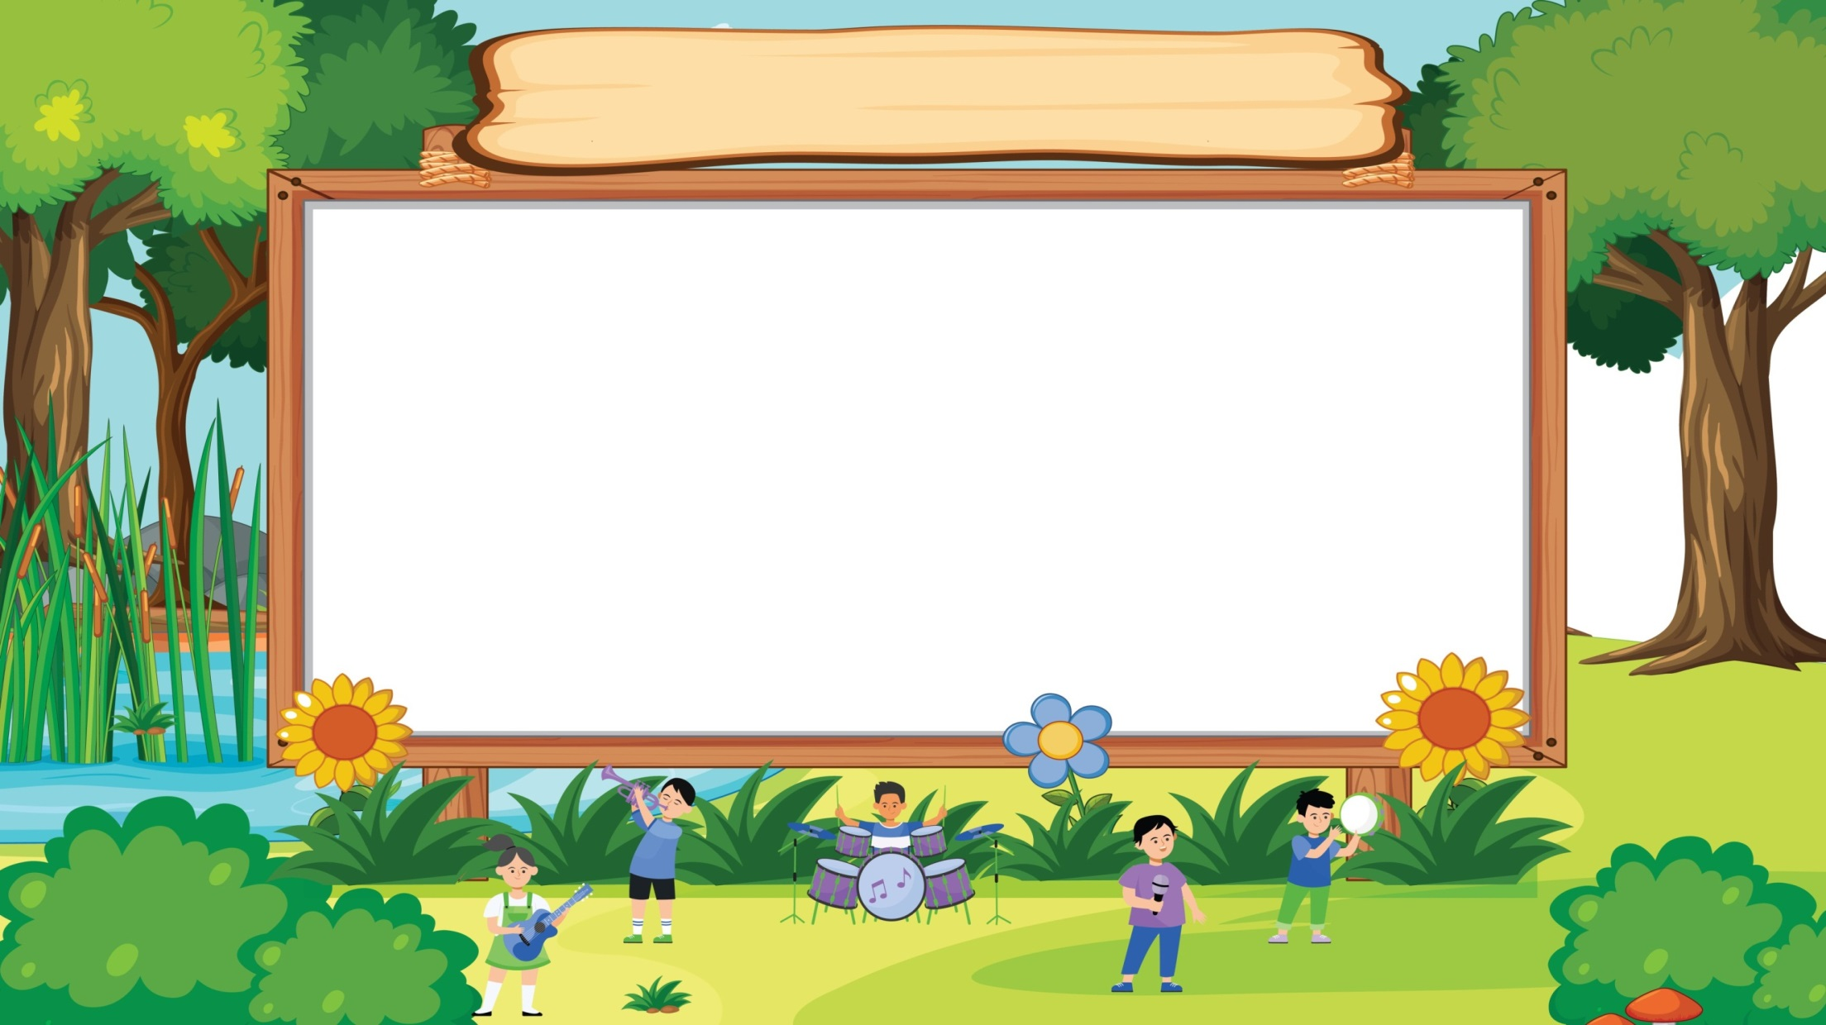
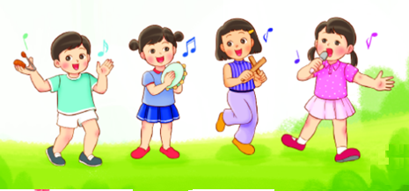
NGHE THẤU ĐOÁN TÀI
NHẠC NGHE

Slide 5



ÔN TẬP BÀI HÁT
HỌC SINH LỚP HAI CHĂM NGOAN
Hoàng Long

Slide 6
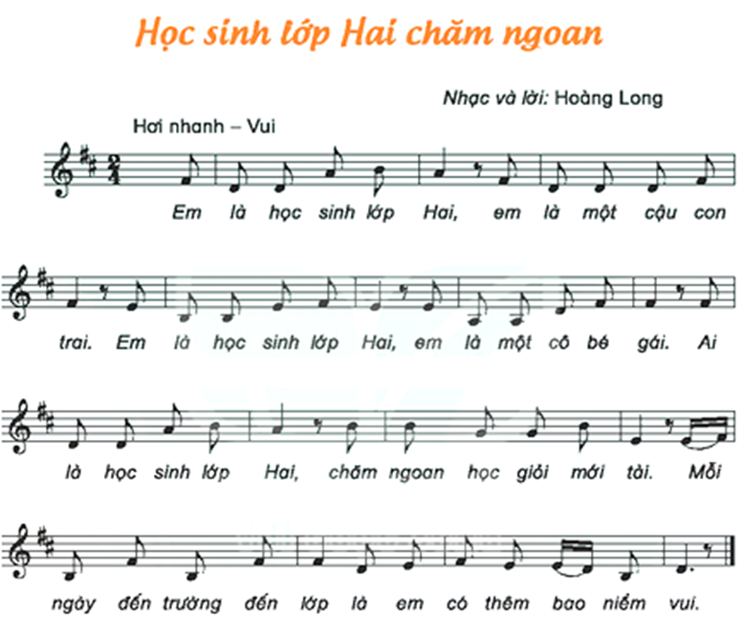
HÁT MẪU
https://www.youtube.com/watch?v=jMOoBfGN53Q
GIAI ĐIỆU

Slide 7
HỌC SINH LỚP HAI CHĂM NGOAN
Hoàng Long
HÁT THEO NHẠC ĐỆM
KẾT HỢP GÕ ĐỆM THEO NHỊP

Slide 8
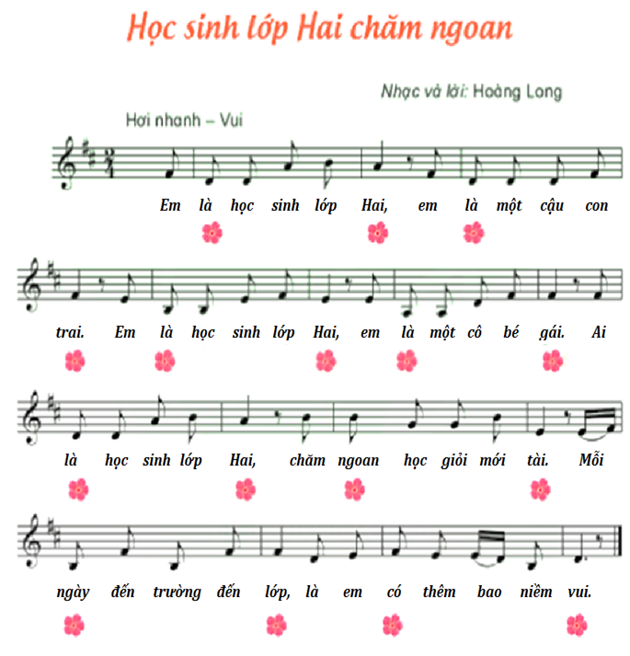
NHẠC ĐỆM
https://www.youtube.com/watch?v=jMOoBfGN53Q

Slide 9
HỌC SINH LỚP HAI CHĂM NGOAN
Hoàng Long
HÁT KẾT HỢP
VẬN ĐỘNG CƠ THỂ

Slide 10
NHẠC ĐỆM

Slide 11
HỌC SINH LỚP HAI CHĂM NGOAN
Hoàng Long
HÁT KẾT HỢP
VẬN ĐỘNG THEO Ý THÍCH

Slide 12
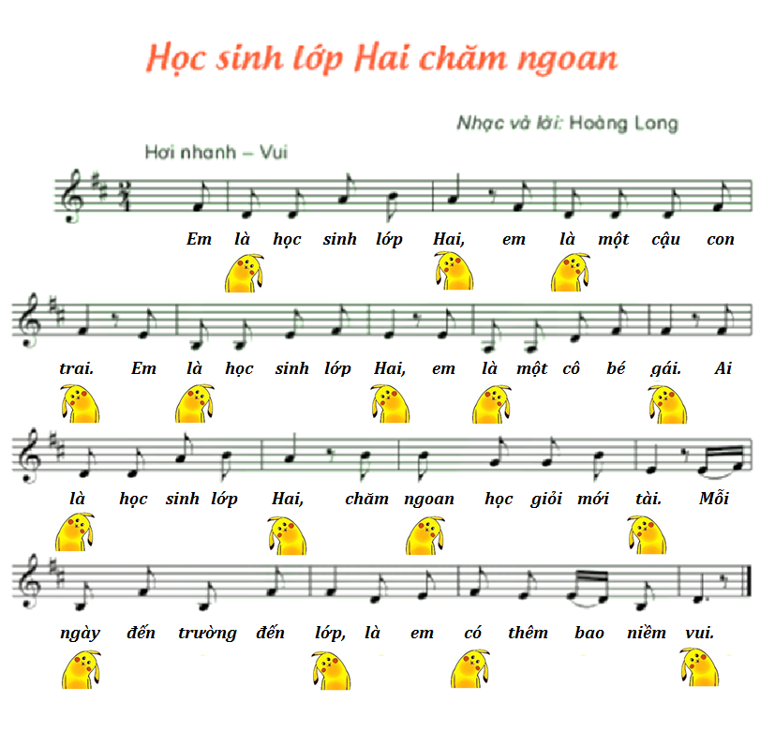
NHẠC ĐỆM

Slide 13

BÀI SỐ 2

Slide 14
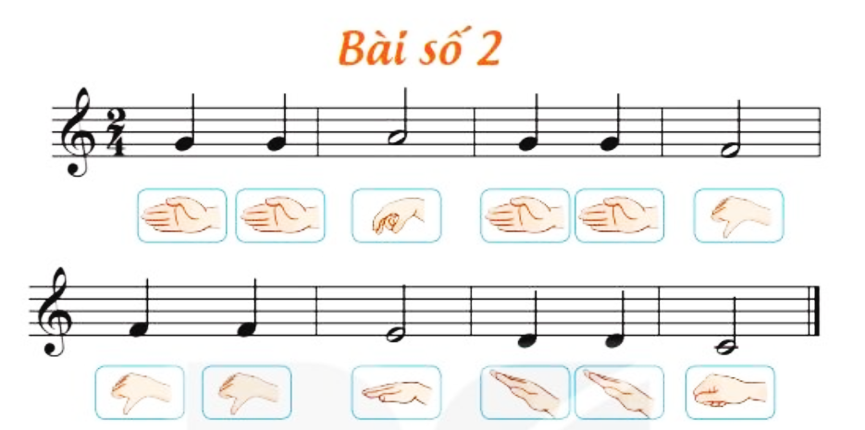
NGHE GIAI ĐIỆU
https://www.youtube.com/watch?v=QoVG5tmfJG4

Slide 15
ĐỌC TÊN NỐT

Slide 16

TẬP ĐỌC TỪNG CÂU
CÂU 1

Slide 17
TẬP ĐỌC TỪNG CÂU
CÂU 2

Slide 18
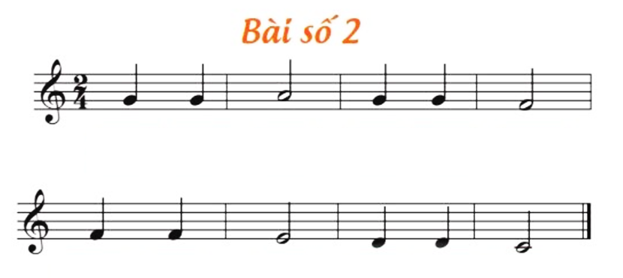
CẢ BÀI

Slide 19
BÀI SỐ 2
ĐỌC NHẠC
THEO KÍ HIỆU BÀN TAY

Slide 20
NHẠC ĐỆM
https://www.youtube.com/watch?v=QoVG5tmfJG4

Slide 21
BÀI SỐ 2
ĐỌC NHẠC THEO KÍ HIỆU BÀN TAY
KẾT HỢP NHẠC ĐỆM

Slide 22
NHẠC ĐỆM

Slide 23
BÀI SỐ 2
ĐỌC NHẠC KẾT HỢP NHẠC CỤ
GÕ ĐỆM THEO PHÁCH

Slide 24
NHẠC ĐỆM

Slide 25
TIẾT 2
ÔN TẬP BÀI HÁT:
HỌC SINH LỚP HAI CHĂM NGOAN
ĐỌC NHẠC:
BÀI SỐ 2

